Slide 1
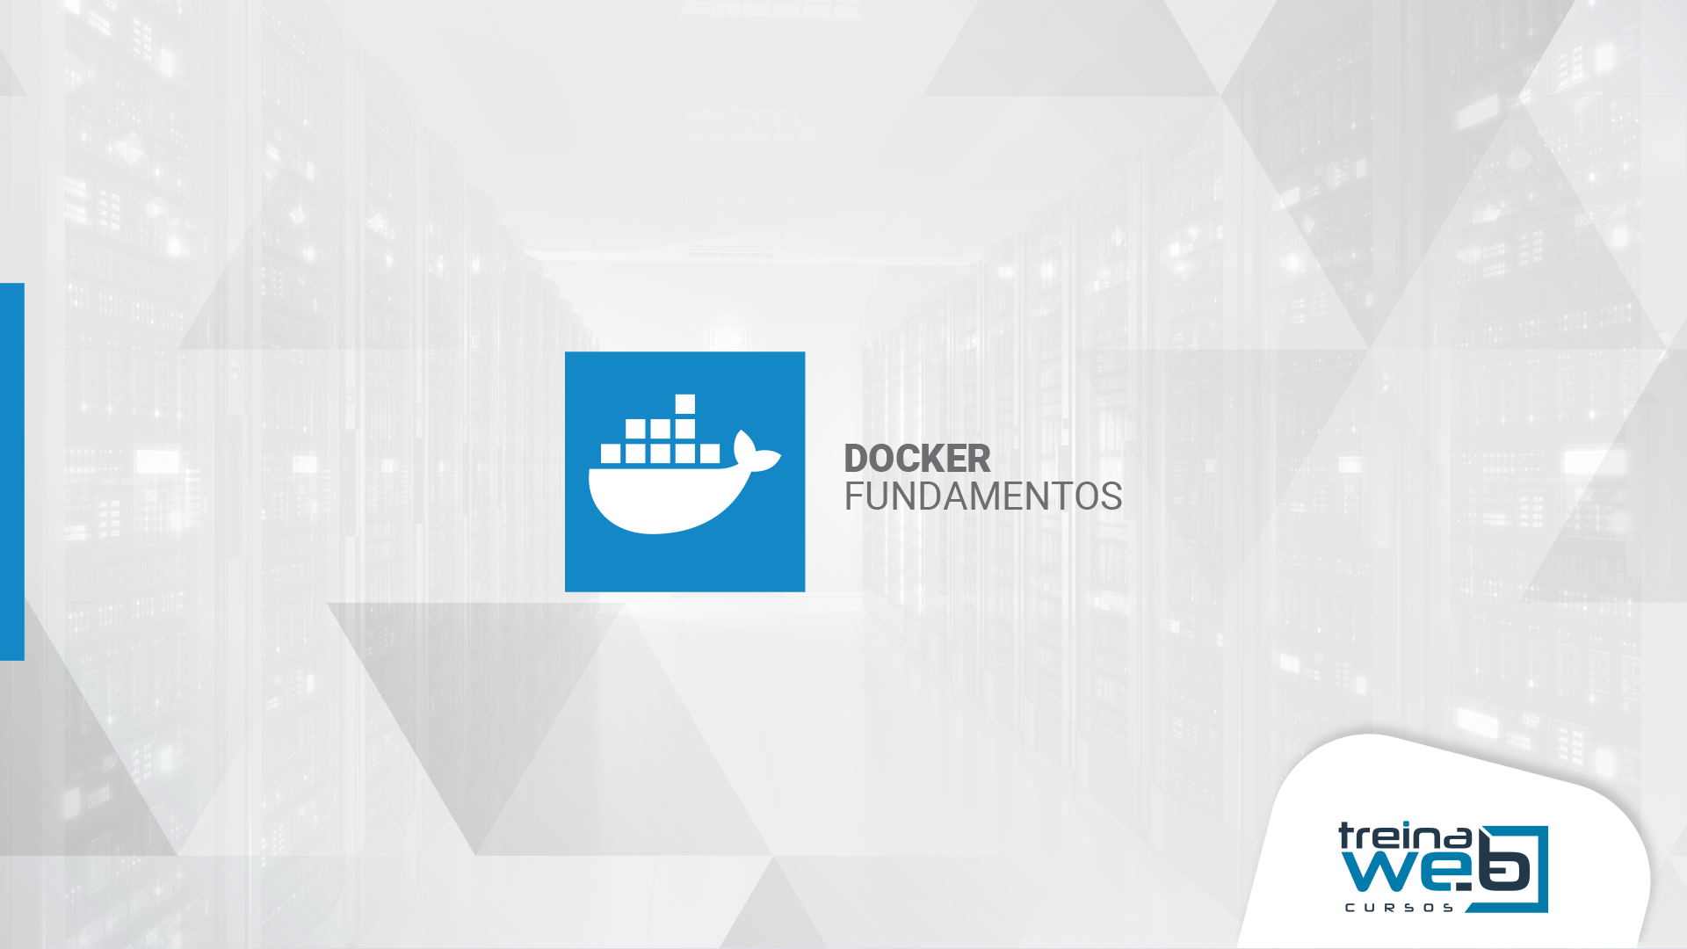
ORQUESTRAÇÃO E ESCALABILIDADE
Docker
Treinaweb

Slide 2

DOCKER SWARM
ENTENDENDO DOCKER SWARM

Slide 3

Agenda
O que é o Docker Swarm?
Estrutura Docker Swarm
Utilizando play with docker
Demo - Criando um cluster docker swarm
Docker
Treinaweb

Slide 4
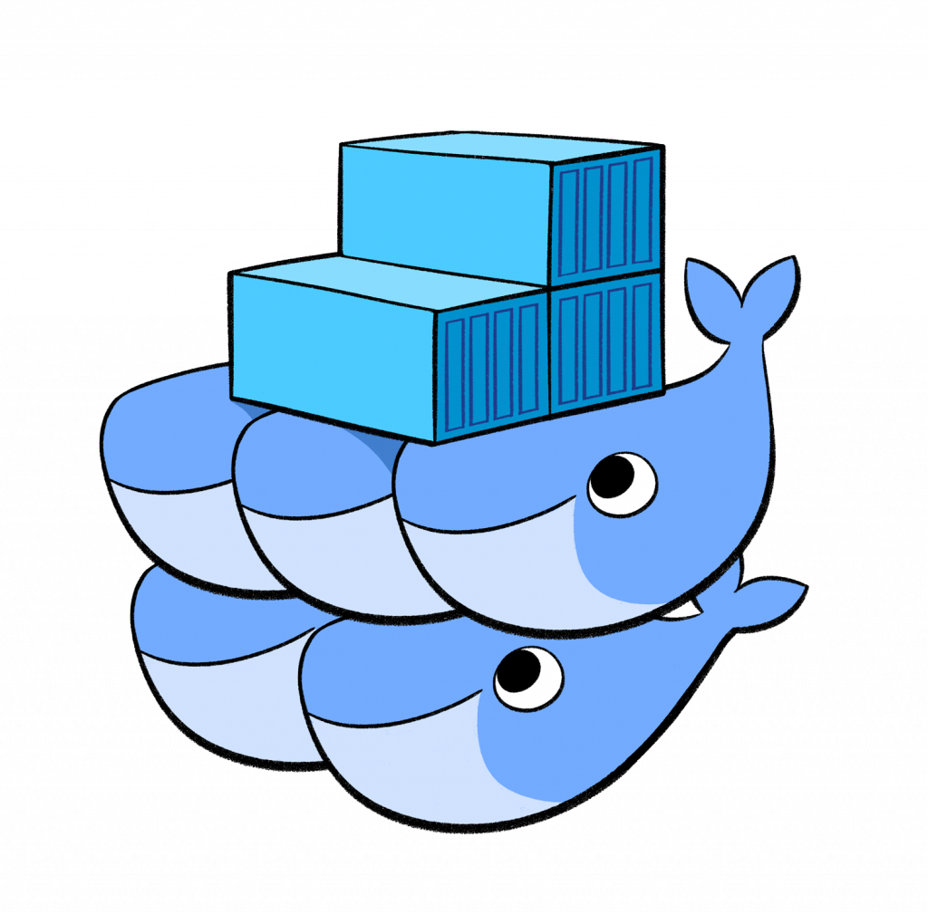
O que é Docker Swarm?
Automatizar o ciclo de vida dos containers
Escalar rapidamente meus microserviços?
Assegurar que os containers estão funcionando?
Possibilitar execução em múltiplos hosts
Docker
Treinaweb

Slide 5
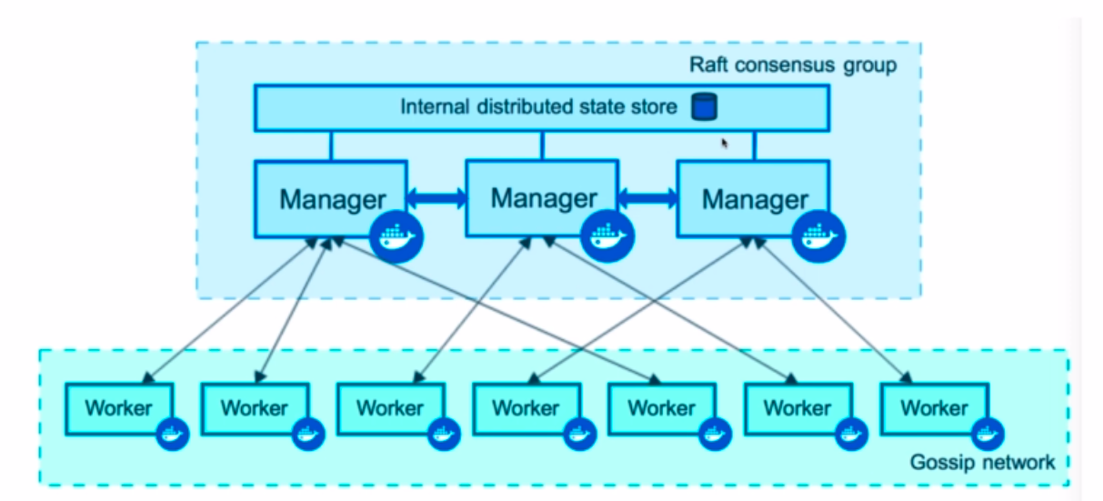
Estrutura Docker Swarm
Docker
Treinaweb

Slide 6
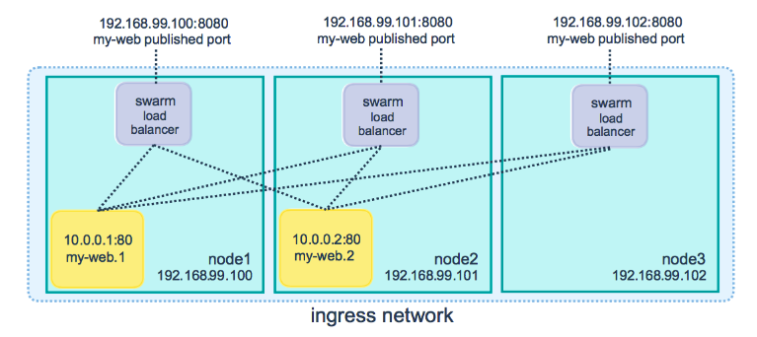
Estrutura Docker Swarm
Docker
Treinaweb

Slide 7
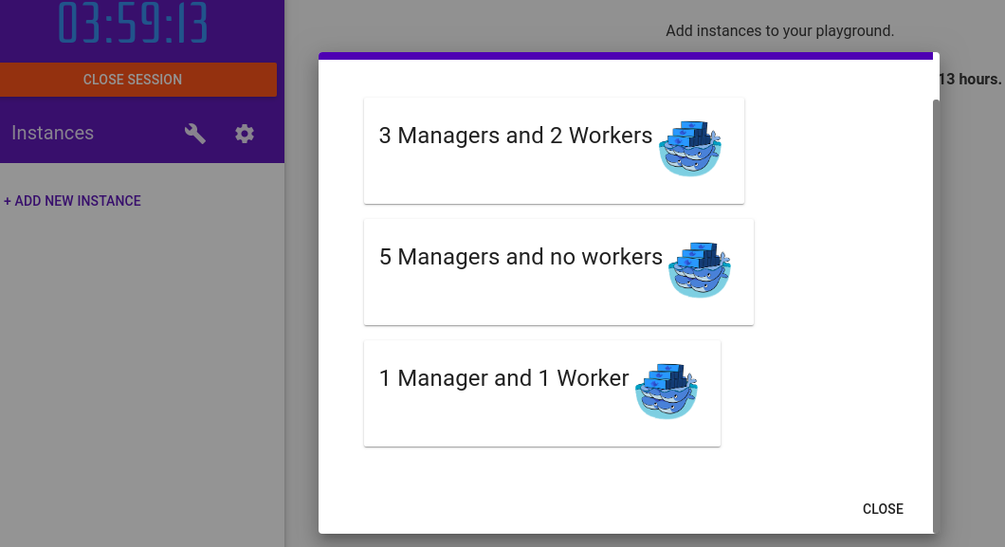
Play-with-docker
Docker
Treinaweb

Slide 8

Estrutura local
DOCKERCE01
Manager=Leader
DOCKERCE02
Manager=Reachable
DOCKERCE03
Worker
Docker
Treinaweb

Slide 9
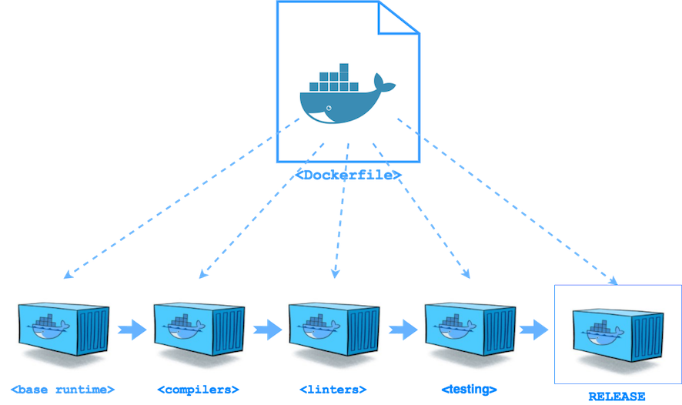
Criando um cluster Docker Swarm
Docker
Treinaweb

Slide 10
Até mais!
Docker
Treinaweb

